Slide 1
programação Orientada a objetos Avançada 2019/1
Prof. Dr. Valter Vieira de Camargo
Departamento de Computação - UFSCar

Slide 2
Revisão de UML

Slide 3
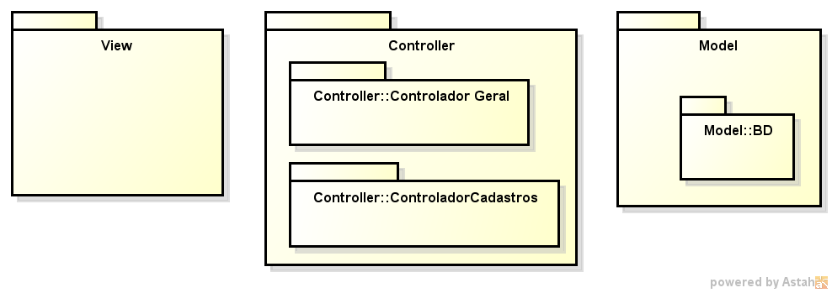
Pacotes
O que são pacotes ?
Para que servem ?
Organização de sistemas grandes em subsistemas
Agrupamento de classes relacionadas semanticamente
namespace

Slide 4
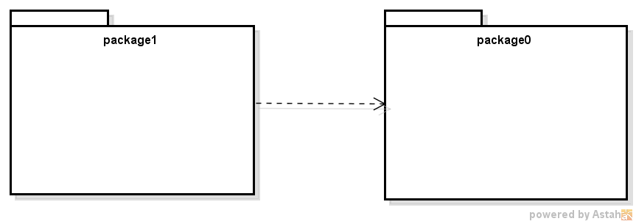
Relacionamento entre Pacotes
O que significa ?
- Há somente uma classe no package1 que depende de somente uma classe no p2 ?
Há várias classes no package 1 que dependem de várias outras no pacote 2 ?
Não há nenhuma classe no p2 que dependa de classes do p1 ?
Não há relacionamentos de associação entre classes de ambos os pacotes ?
Há pelo menos uma classe no pacote 1 que está acoplada (associação/dependência) com
pelo menos uma classe no pacote2.

Slide 5
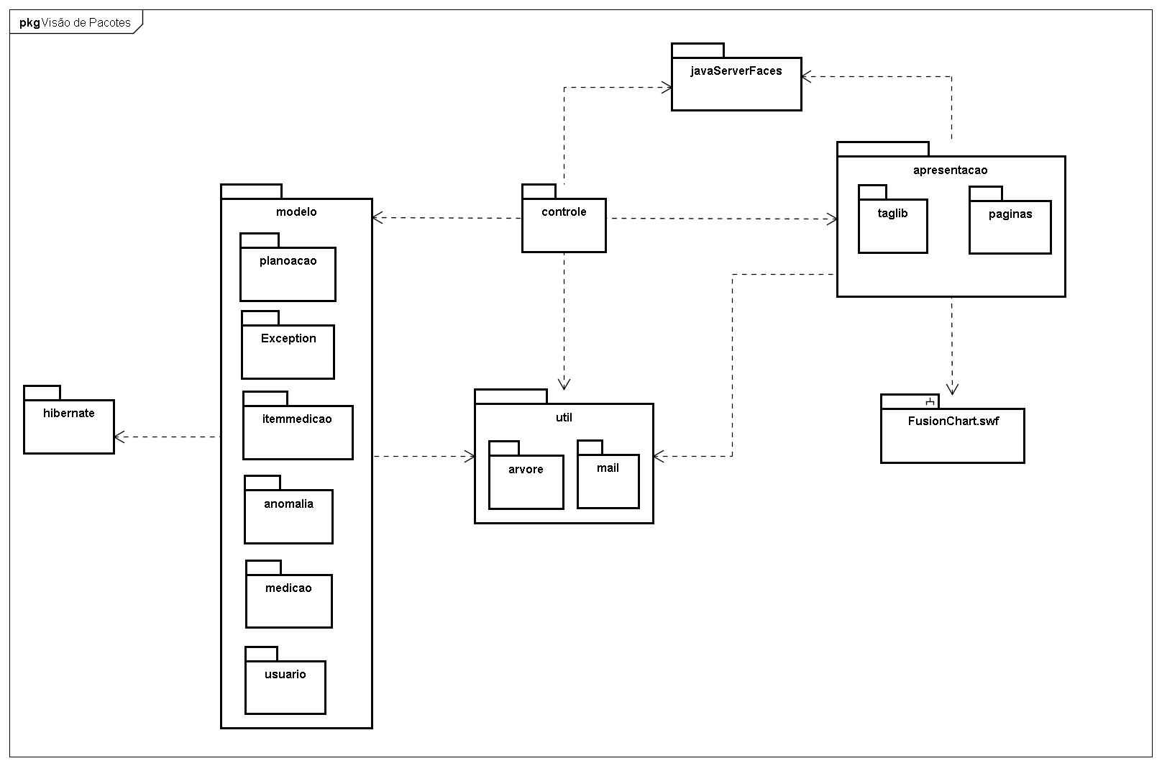

Slide 6
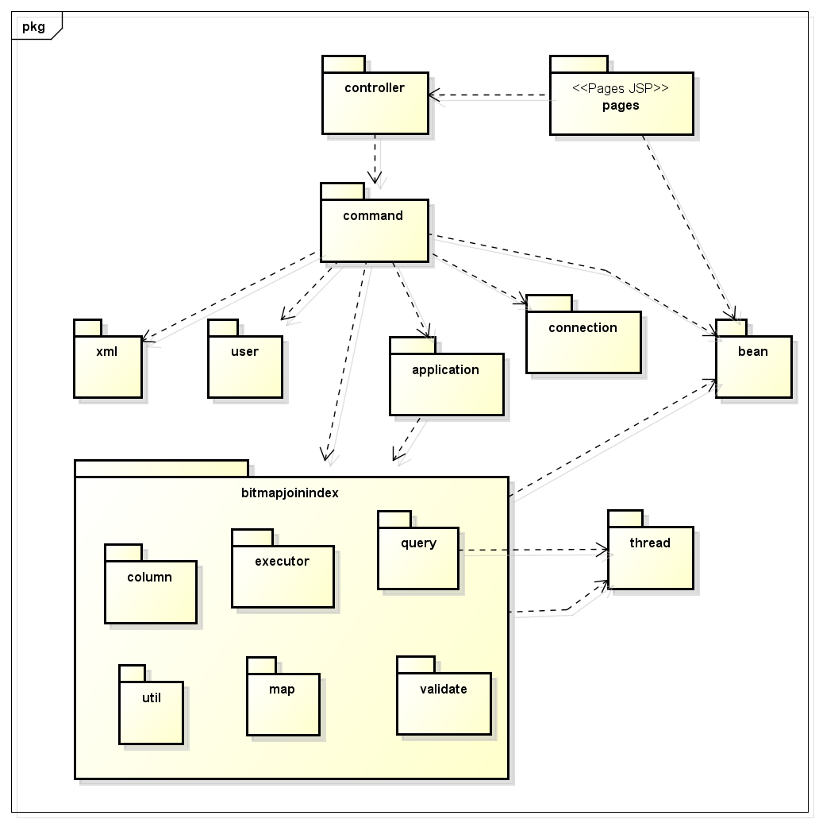

Slide 7
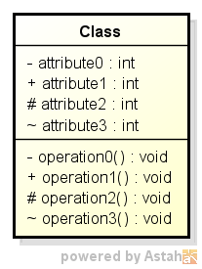
Visibilidade
Privado (-)
Somente a própria classe tem acesso “direto”
Público (+)
Todos possuem acesso direto, inclusive classes de outros pacotes
Protegido (#)
Somente classes filhas possuem acesso “direto”
Pacote (~)
É público dentro do pacote. Classes de outros pacotes não conseguem ver.

Slide 8
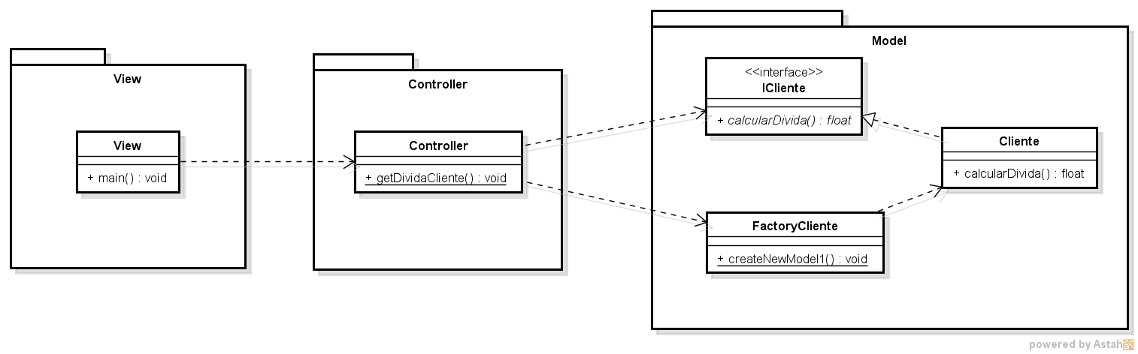
Visibilidade de Pacote
Ótimo para gerenciar/controlar o acesso a classes entre pacotes
Permite que você decida se classes de um pacote podem ser vistas por outro
Se você atribuiu visibilidade de pacote a uma classe, ela não poderá ser nem ao mesmo importada dentro de outro pacote

Slide 9
Visibilidade de Pacote
package View;
import Controller.*;
public class View {
public static void main (String args[]){
float divida = Controller.getDividaCliente(1);
System.out.println("A divida do cliente é " + divida);
}
}
package Controller;
import Model.*;
public class Controller {
public static float getDividaCliente(int idCliente){
ICliente c = FactoryCliente.criaObjetosCliente();
return c.calcularDivida();
}
}

Slide 10
Visibilidade de Pacote
package Model;
public interface ICliente {
public float calcularDivida();
}
package Model;
class Cliente implements ICliente {
public float calcularDivida() {
return 100;
}
}
package Model;
public class FactoryCliente {
public static ICliente criaObjetosCliente(){
return new Cliente();
}
}

Slide 11
Diagrama de Classes
Conceitos Abstratos
Relacionamentos com multiplicidades e nomes
dependências
associação
herança
implementação (interface)
Classes de Entidade, Boundary e Control
Instâncias
Aninhamento
Interfaces providas e requeridas
visibilidades (público, privado e protegido)
Estereótipos
membros estáticos
notas

